Slide 1

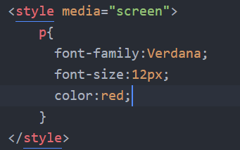
CSS (Cascading Style Sheets)
Hojas de estilo en cascada. Se encargan del aspecto de la página Web, mientras que HTML se encarga del contenido.
La definición se puede hacer de tres maneras.
En línea.
Se aplica solo a ese elemento HTML.
En el encabezado del mismo documento.
Se aplica a todos los párrafos de la página.

Slide 2
En un archivo aparte.
Se debe indicar la ubicación del archivo en un link en el head y las reglas css en un archivo a parte.
rel: indica la relación con el archivo enlazado. En este caso siempre es stylesheet.
type: indica el tipo de recurso enlazado. En este caso siempre es text/css
href: es el camino relativo para encontrar el archivo donde están los estilos.

Slide 3

Regla CSS
Bloque de Declaración
Valor
Selector
Atributo
Instrucción
Todos los navegadores tienen propiedades CSS por defecto.

Slide 4
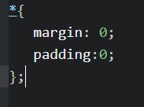
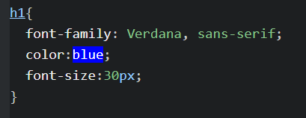
Selectores Css
A un elemento HTML se le pueden aplicar muchas reglas CSS y una regla CSS se le puede aplicar a muchos elementos HTML.
Selector universal: Se le aplica a toda la página, sirve para cambiar la configuración inicial de los navegadores.
Selector de Etiqueta: Se escribe el nombre de la etiqueta del elemento HTML que se quiere modificar.

Slide 5
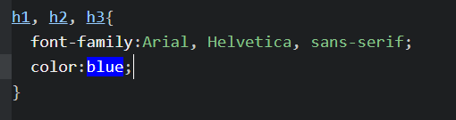
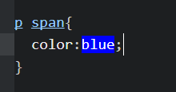


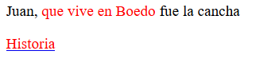
Selector múltiple. Se colocan varias etiquetas separadas por coma y luego la definición de las propiedades.
Selector Descendiente. Selecciona los elementos que están dentro de otro elemento.
La etiqueta span tiene que estar dentro de la etiqueta p, no es necesario que sea hija.

Slide 6
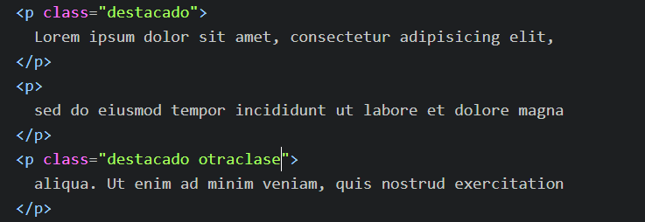
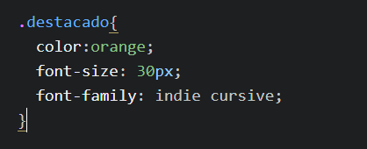
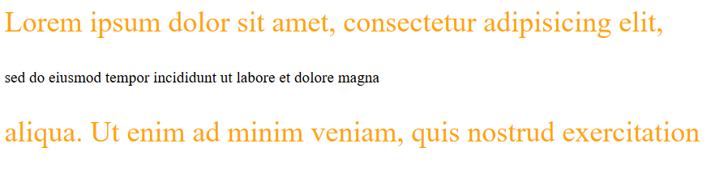
Selector de Clase: Se aplica al elemento que tiene la clase indicada. Se escribe . y el nombre de la clase.
Muchos elementos distintos pueden tener la misma clase, y un elemento puede tener más de una clase.

Slide 7
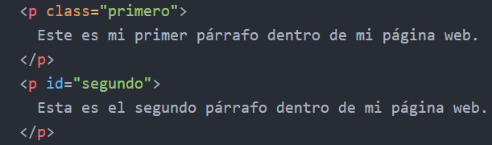
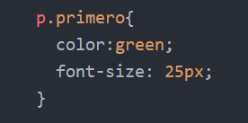
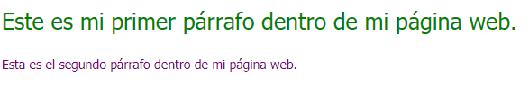
Se le aplica el formato a los párrafos cuyo atributo class tiene el valor “primero” pero no se aplicaría si no esta dentro de un párrafo.

Slide 8
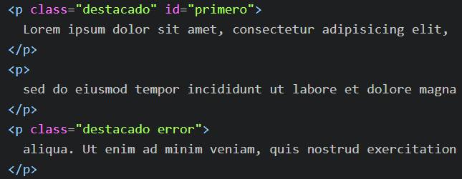

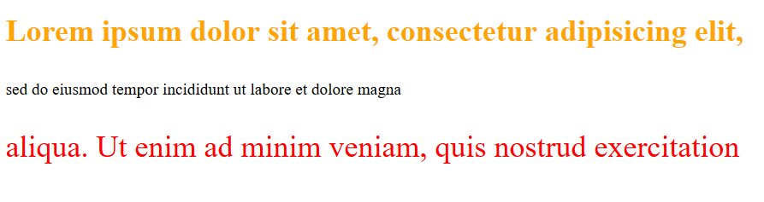
Selectores de ID
La propiedad id en una página HTML no se puede repetir. Por eso cuando hay que darle formato a un solo elemento se utiliza el selector de id.

Slide 9
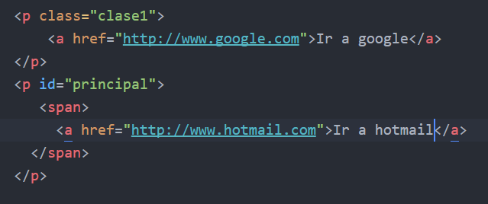
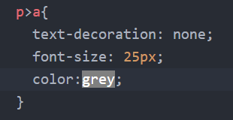

Selectores hijos
Selecciona los elementos que directamente.

Slide 10
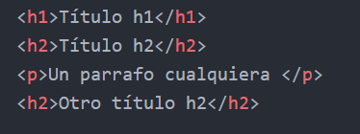
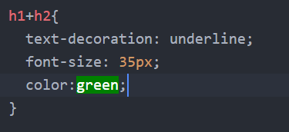
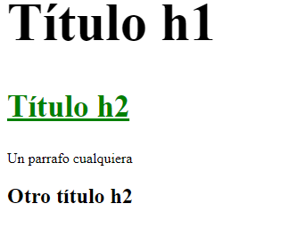
Selectores Adyacentes
Selecciona el elemento que esta a continuidad del primero y al mismo nivel.
Sólo se le aplico el formato al primer h2 por estar a continuación del h1.
Existe el selector hermano h1 ~ h2 se aplica a todos los h2

Slide 11
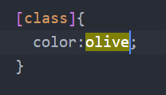
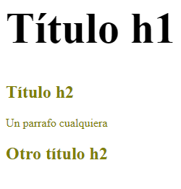
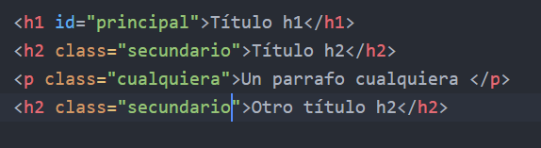
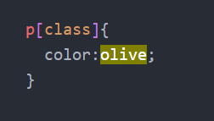
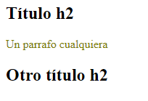
Selectores de Atributos
Todo elemento que tenga el atributo class van a tener color oliva
Los elementos p, que tengan atributo class van a ser olivas.

Slide 12
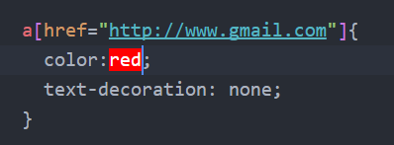
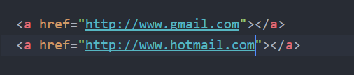

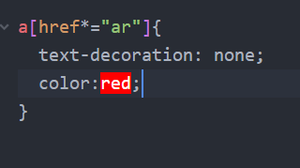
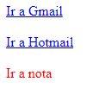
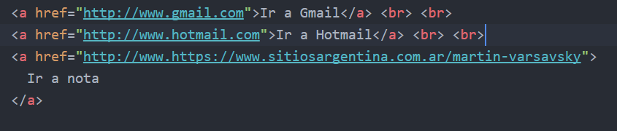
Para que se aplique la regla el elemento tiene que tener el atributo href con el valor http://www.gmail.com
Que tenga la cadena “ar” en algún lugar del atributo

Slide 13
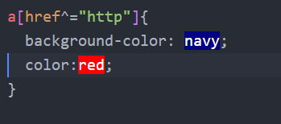
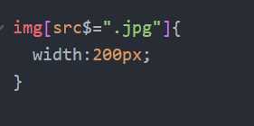
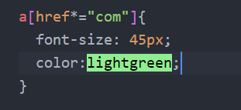
El valor del atributo debe comenzar con “http para que se aplique la regla.
El valor debe terminar con “.jpg”
Debe contener “com”.

Slide 14
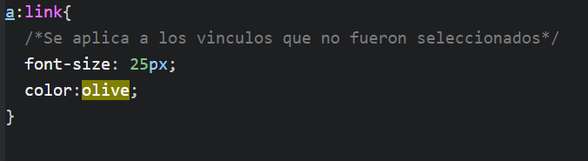

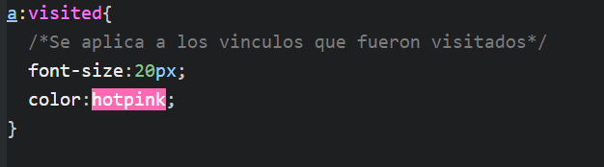

Pseudo Clases
Es una palabra clave que se le agrega a los selectores que indican un estado del mismo.
:link
:visited

Slide 15
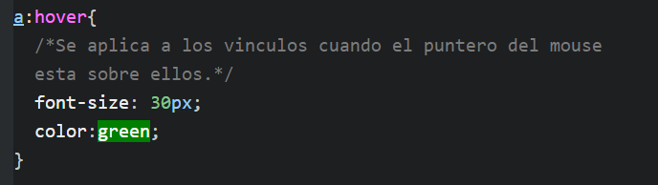

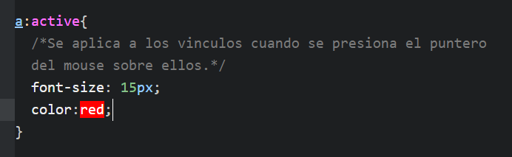

:hover
:active

Slide 16
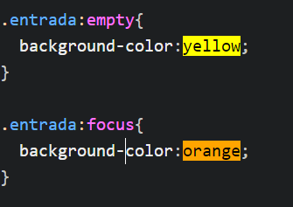



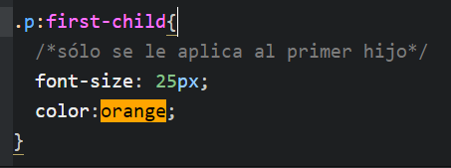

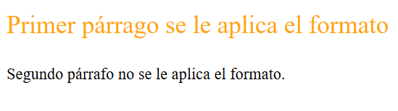
:empty :focus
:first-child

Slide 17
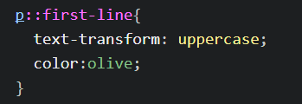

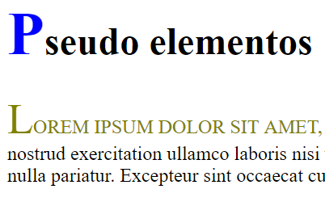
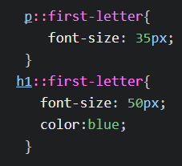
Pseudo Elementos
::first-line.
Solo se aplica a la primera línea que muestra el navegador.
::first-letter
Solo se aplica a la primera letra del elemento.

Slide 18
Pseudo Elementos
::first-line.
Solo se aplica a la primera línea que muestra el navegador.
::first-letter
Solo se aplica a la primera letra del elemento.

Slide 19
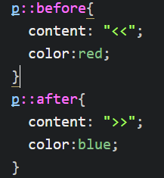
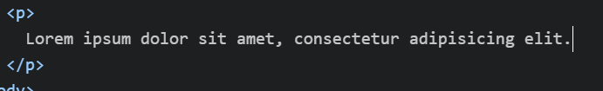

::before ::after Insertan elementos como caracteres e imágenes antes o después del elemento html. Estos elementos se indican en la etiqueta content.

Slide 20
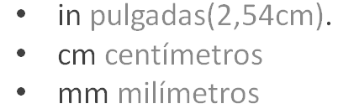
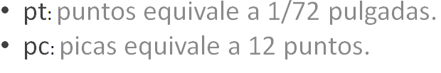
Unidades de medidas.
Las medidas se indican con un valor numérico seguido de una unidad. Si el valor no tiene unidades y es cero significa que es opcional y si es distinto de cero, se ignora.
Las medidas pueden ser relativas o absolutas.
Relativas:
em relativa al tamaño de letra empleada.
ex respecto de la altura de la letra x.
px respecto a la pantalla.
% porcentaje.
Absolutas:

Slide 21
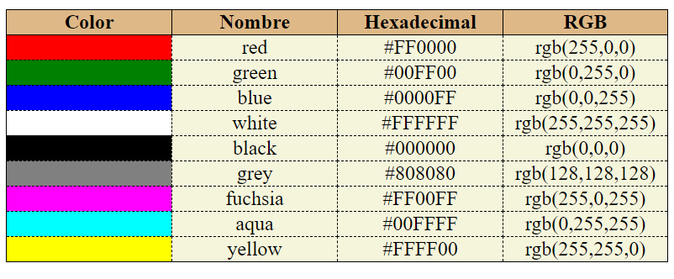
Colores
Las tres maneras más habituales de indicar el color de los elementos es.
El nombre
El sistema Hexadecimal.
El sistema RGB.

Slide 22
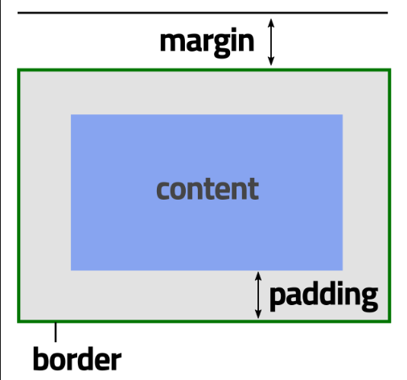
Modelo de cajas
Todos los elementos de HTML están contenidos dentro de una caja rectangular.

Slide 23
Cada caja esta forma por seis partes.
content(Contenido)
padding(Relleno, espacio libre entre el contenido y el borde).
border(Borde).
background-color(color de fondo).
background-image(imagen de fondo).
margin(Margen, espacio libre entre la caja y cajas adyacentes).
El padding y el margin son transparentes se muestra lo que hay detrás.

Slide 24
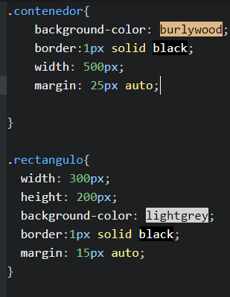
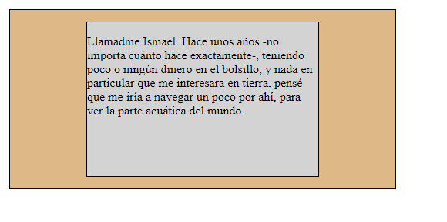
Atributos width y height
Definen el ancho y el alto de las cajas, se le aplica a todos los elementos en bloque y a las imágenes, pero no a los inline.

Slide 25


Márgenes
Se pueden establecer individualmente o en forma conjunta.

Slide 26



Fusión Automática de Márgenes Verticales
Cuando se juntan dos márgenes verticales o cuando uno esta dentro de otro se fusionan
.

Slide 27

Padding.
Es el relleno entre el contenido y el borde. Se indica de la misma forma que el margen.
Border
Se puede definir el grosor, el color y el estilo.

Slide 28


Los estilos pueden ser: none, hidden, dotted, dashed, solid, double, groove(ranura), ridge(cresta), inset(recuadro) y outset(comienzo).

Slide 29


Slide 30


Fondo.
El color de fondo se indica con la propiedad background-color y una imagen de fondo se indica con background-imagen.
background-repeat puede valer no-repeat, repeat-x, repeat-y o repeat que es el valor por defecto.

Slide 31




Background-position
Indica el desplazamiento de la imagen respecto de la posición original.
El atributo background-attachment establece si al realizar scroll la imagen queda fija(fixed) o si se desplaza(scroll).

Slide 32

Tipos de elementos.
Elemento de bloque: Empiezan en una nueva línea y ocupa todo el espacio hasta el final de la línea.
Elemento en línea: Empieza a continuación del elemento anterior y ocupa el espacio necesario para mostrar su contenido.

Slide 33


Posicionamiento
Posicionamiento normal o estático: Sólo se tiene en cuenta si el elemento es de bloque o en línea. La propiedad position toma el valor static
La separación entre los bloques se controla con los márgenes verticales para los elementos de bloque, y con los márgenes horizontales para los elementos en línea.

